Slide 1

TABLEROS Y FICHAS

Slide 2
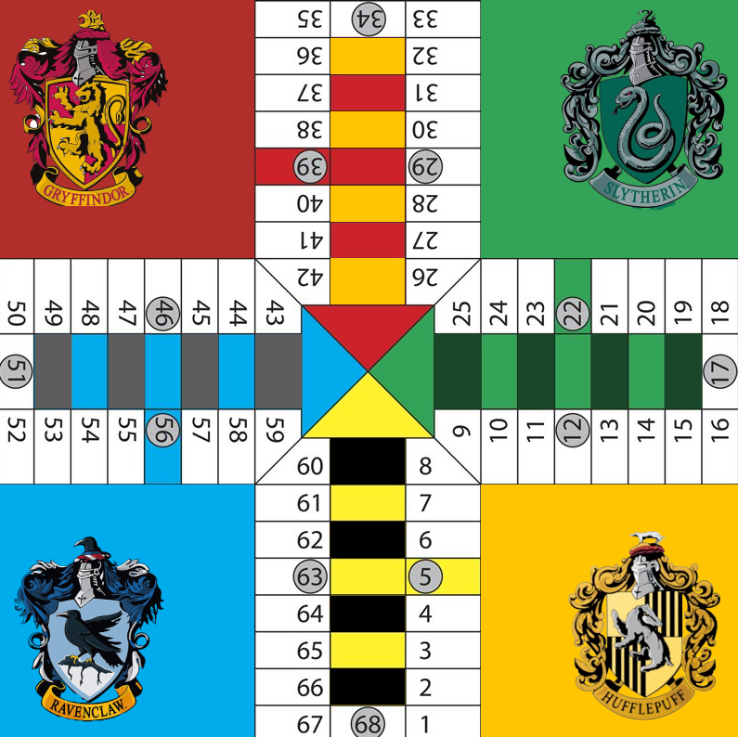









Slide 3






Slide 4
